Slide 1

新一代资管平台开发文档
2019
www.wps.com

Slide 2
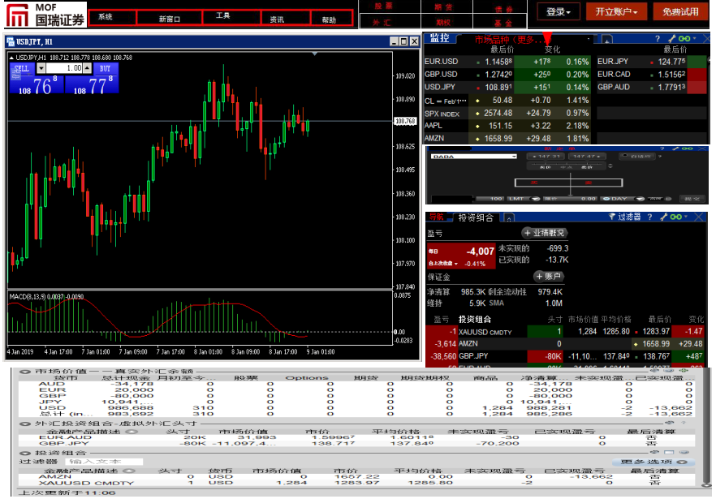
首页设计图
添加标题

Slide 3
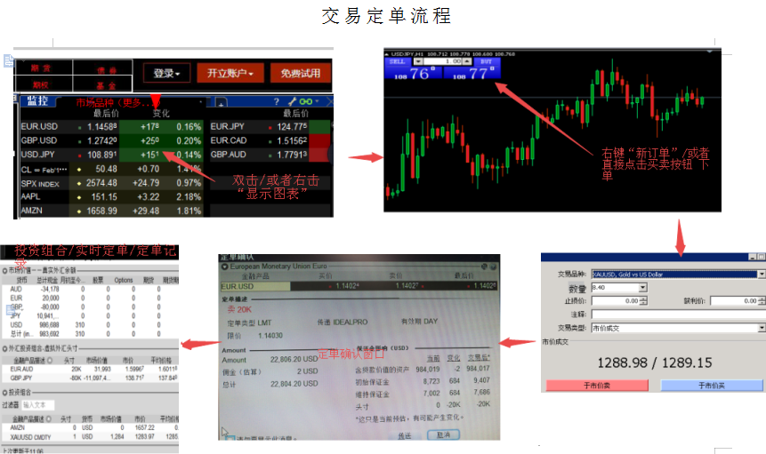
交易
定单流程图
添加标题

Slide 4
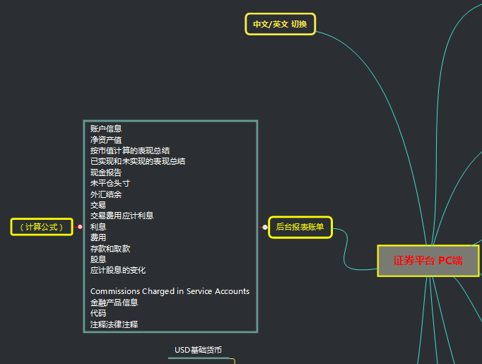
架构设计图
添加标题

Slide 5
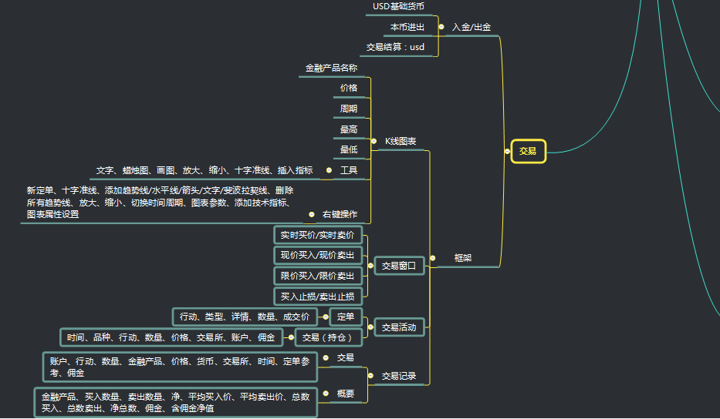
架构设计图
添加标题

Slide 6
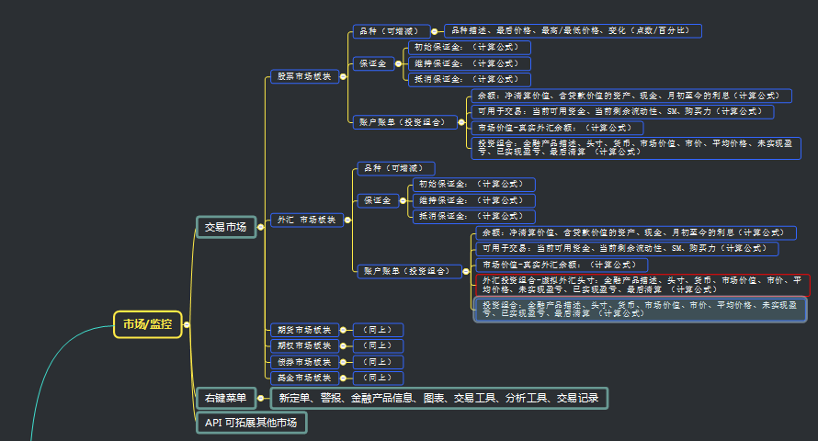
架构设计图
添加标题

Slide 7
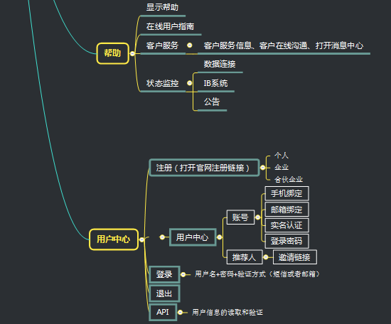
架构设计图
添加标题

Slide 8
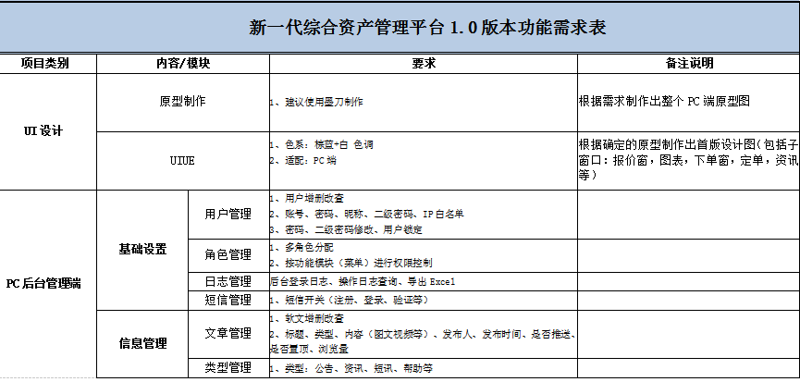
开发需求列表
添加标题

Slide 9
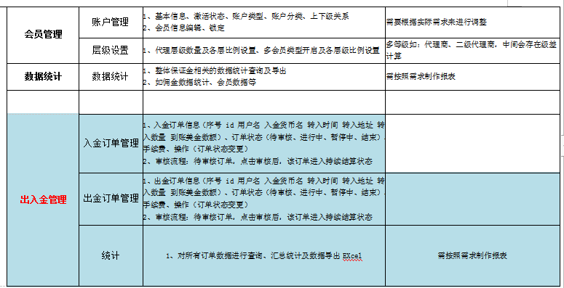
开发需求列表
添加标题

Slide 10
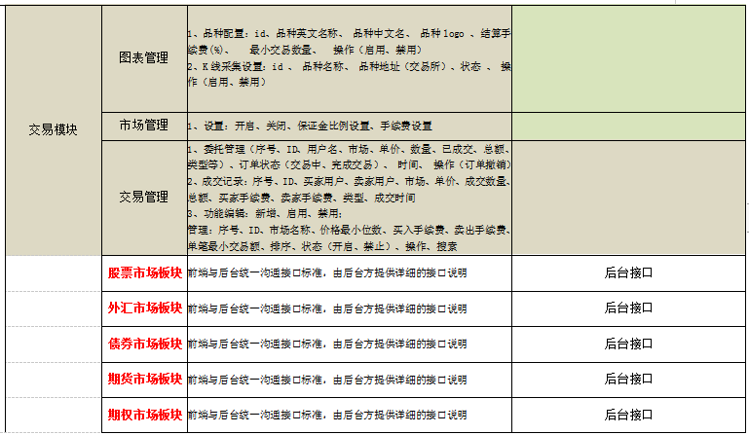
开发需求列表
添加标题

Slide 11
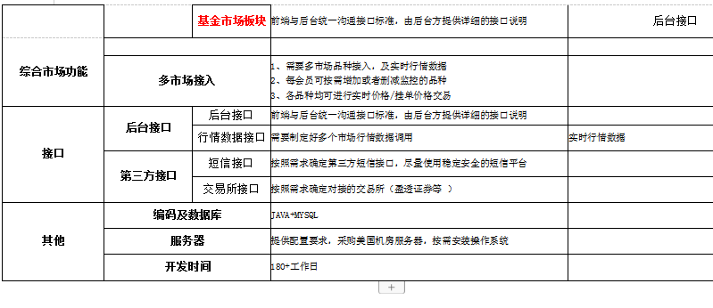
开发需求列表
添加标题

Slide 12
外汇市场
01
04
期权市场
05
股票市场
02
债券市场
06
基金市场
03
期货市场
6大交易市场模块

Slide 13
单击此处添加标题
保证金规则
品种信息
账户账单
(可增减)
其他规则
外汇市场

Slide 14


外汇市场
01
品种（可增减）--品种描述、最新价格、最高/最低价格、变化（点数/百分比）
时区时间
例如：
添加标题
补充：
1，窗口名称改为“市场监控”
2，增加 右上角的时间显示功能。（时间可以设定时区显示）
3，价格保持小数点位数
4， 三点 表示可选更多的市场。分为二级菜单选项。
4，数据来源: 购买阿里API 接口数据

Slide 15
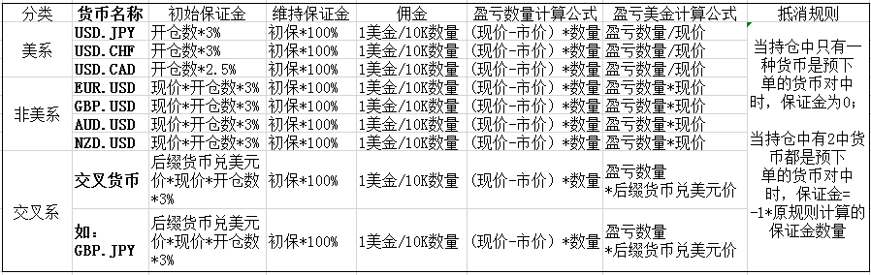
外汇市场
02
保证金计算规则（初始保证金、维持保证金、佣金、抵消规则）
添加标题

Slide 16
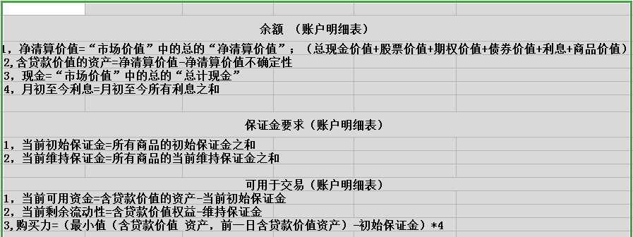
外汇市场
03
其他规则（账户账单）
添加标题

Slide 17
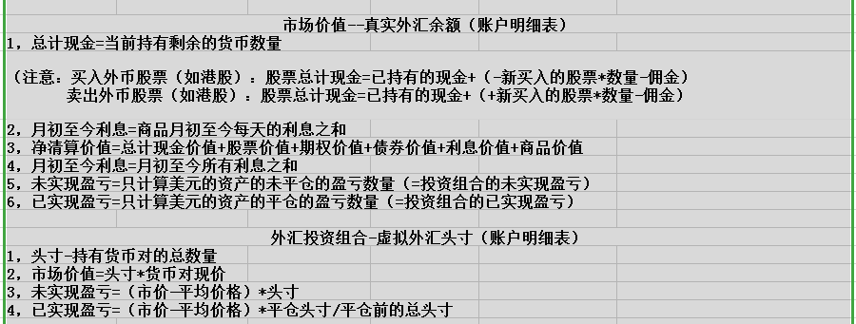
外汇市场
03
其他规则（账户账单）
添加标题

Slide 18
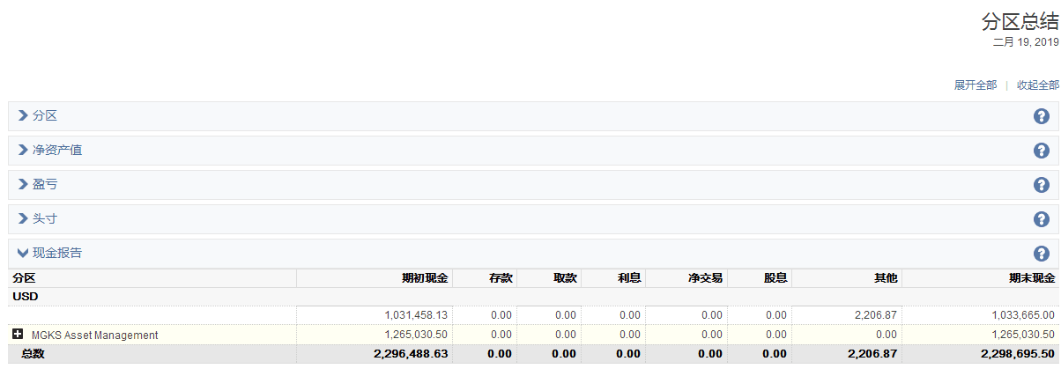
外汇市场
活动账单规则
04
添加标题

Slide 19
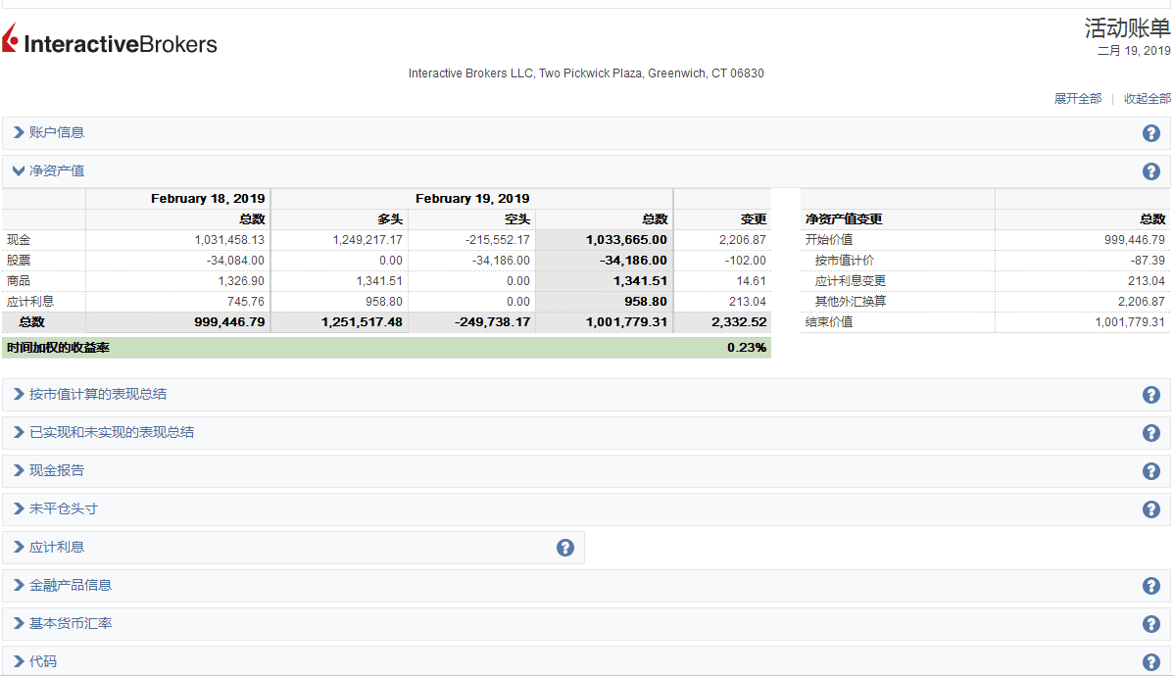
04
活动账单规则
添加标题

